Slide 1
Внутренние гранты: особенности конкурсной документации 2025 года
методический семинар
04 октября 2024 года

Slide 2
1. Обзор изменений, внесенных в конкурсную документацию для грантов 2025 года

Slide 3
Конкурс перспективных научных групп на получение грантов для выполнения научно-исследовательских работ:
в рамках основных научных направлений научно-педагогическими работниками Герценовского университета.
в период отсутствия внешнего финансирования научными группами Герценовского университета.
для решения актуальных задач деятельности Герценовского университета в рамках реализации Программы развития на период до 2030 года.
для разработки учебно-методического обеспечения новых образовательных программ научно-педагогическими работниками Герценовского университета.
для выполнения совместных научных проектов в партнерстве с научными организациями.

Slide 4
Конкурс перспективных научных групп на получение грантов для выполнения научно-исследовательских работ в рамках основных научных направлений университета
Срок реализации: 2 года
Максимально возможное число проектов: 10
Объем финансирования в год: 3 000 000
Внесённые изменения:
Тематика заявки определяется в рамках основных научных направлений университета
Добавлен перечень «Белый список журналов» (входящих в ядро РИНЦ/Белый список журналов)
Добавлено требование не менее 1 публикации в журналах, издаваемых университетом
Введение 1 ставки лаборанта-исследователя для оформления не менее 5 студентов

Slide 5
Конкурс на получение грантов для выполнения научно-исследовательских работ в период отсутствия внешнего финансирования научными группами
Срок реализации: 2 года
Максимально возможное число проектов: 10
Объем финансирования в год: 4 000 000
Внесённые изменения:
Добавлен перечень «Белый список журналов» (входящих в ядро РИНЦ/Белый список журналов)
Добавлено требование не менее 1 публикации в журналах, издаваемых университетом

Slide 6
Конкурс на получение грантов для разработки учебно-методического обеспечения новых образовательных программ
Срок реализации: 2 года
Максимально возможное число проектов: 10
Объем финансирования в год: 3 000 000
Внесённые изменения:
Расширен спектр видов ОП, по которым проводится конкурс – удалено ограничение только ОП магистратуры
Добавлен перечень «ВАК (К-1, К-2)» (ВАК (К-1, К-2)/ядро РИНЦ)
Добавлено требование не менее 1 публикации в журналах, издаваемых университетом

Slide 7
Конкурс научных исследований для решения актуальных задач деятельности университета в рамках реализации Программы развития на период до 2030 года
Срок реализации: 1 год
Максимально возможное число проектов: 10
Объем финансирования в год: 4 000 000
Внесённые изменения:
Введены смысловые рамки – в рамках реализации Программы развития университета
Добавлено требование не менее 1 публикации в журналах, издаваемых университетом

Slide 8
Конкурс на получение грантов научно-педагогическими работниками университета для выполнения совместных научных проектов в партнерстве с научными организациями
Срок реализации: 3 года
Максимально возможное число проектов: 5
Объем финансирования в год: 4 000 000
Проекты, направленные на реализацию фундаментальных научных исследований, тематика которых соответствует одному из основных научных направлений РГПУ им. А. И. Герцена
Публикация не менее 4 научных статей по теме НИР в рецензируемых научных изданиях, входящих в ядро РИНЦ/Белый список журналов/ ВАК (К-1, К-2) (ежегодно)
Введение 1 ставки лаборанта-исследователя для оформления не менее 5 студентов

Slide 9
Научные журналы, издаваемые РГПУ им. А.И. Герцена
Не входят в перечень ВАК
Входят в перечень ВАК
Журнал интегративных исследований культуры
Исследования языка и современное гуманитарное знание
Комплексные исследования детства
Современное образование и общество
Герценовский Вестник
Известия РГПУ им. А. И. Герцена
Physics of Complex Systems
Амурский зоологический журнал
Интегративная физиология
Психология человека в образовании
Письма в Эмиссия.Оффлайн
Исходя из политики журнала,
за редакцией остаётся право определять требования к подаваемым статьям

Slide 10
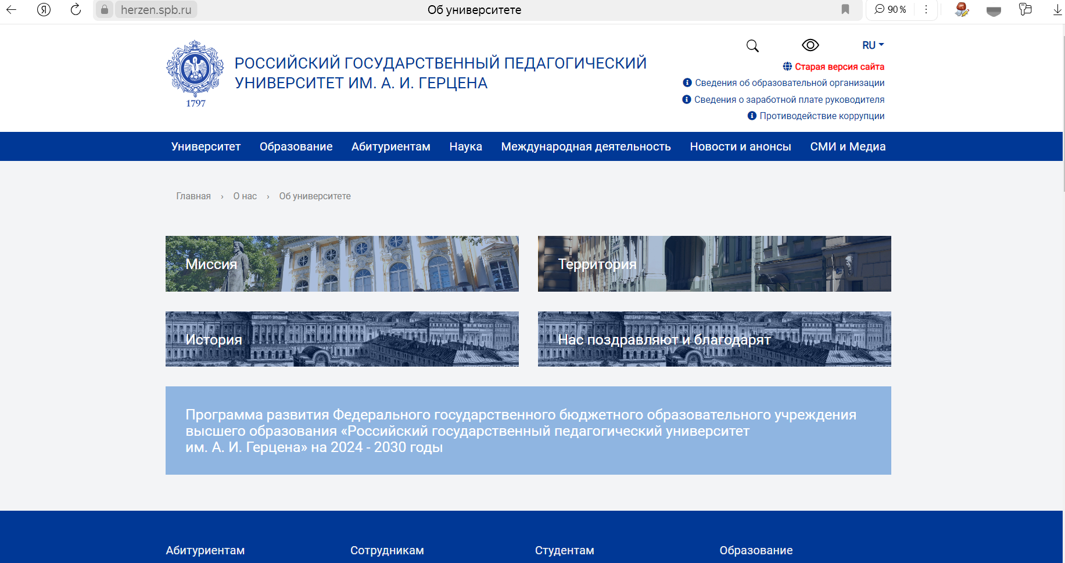

Slide 11
2. Особенности внутреннего конкурса грантов в партнерстве с научными организациями

Slide 12
Федеральный закон от 23.08.1996 N 127-ФЗ (ред. от 08.08.2024) «О науке и государственной научно-технической политике»
«Статья 5. Научная организация и ее структурные подразделения
1. Научными организациями признаются юридическое лицо независимо от организационно-правовой формы и формы собственности, общественное объединение научных работников, осуществляющие в качестве основной деятельности научную и (или) научно-техническую деятельность.»
Организации высшего образования не могут выступать в качестве партнеров по данному конкурсу

Slide 13
Заключены соглашения/договоры о научном сотрудничестве:
Центр подводных исследований Русского географического общества (Санкт-Петербург) (определены тематические направления/области)
Федеральное государственное бюджетное научное учреждение «Всероссийский научно-исследовательский институт рыбного хозяйства и океанографии» (Санкт-Петербург) (определены тематические направления/области)
ГБУЗ «Санкт-Петербургский клинический научно-практический центр специализированных видов медицинской помощи (онкологический) имени Н.П. Напалкова» (определены тематические направления/области)
Федеральное государственное бюджетное учреждение науки Институт физиологии им. И.П. Павлова Российской академии наук (Санкт-Петербург) (определены тематические направления/области)

Slide 14
Заключены соглашения/договоры о научном сотрудничестве:
Всероссийский научно-исследовательский институт генетики и разведения сельскохозяйственных животных (Санкт-Петербург) (указана конкретная тематика)
Федеральное государственное бюджетное учреждение науки Институт эволюционной физиологии и биохимии им. И.М. Сеченова Российской академии наук (Санкт-Петербург) (определены тематические направления/области)
Федеральное государственное бюджетное учреждение науки Физико-технический институт им. А.Ф. Иоффе Российской академии наук (Санкт-Петербург) (определены тематические направления/области)
Институт химии силикатов им. И.В.Гребенщикова РАН (Санкт-Петербург) не определены тематические направления/области)

Slide 15
Заключенного договора о научном сотрудничестве нет
На момент подачи заявки достаточно письма-согласия на реализацию совместного проекта от научной организации-партнера, представленного в составе заявки
П. 6.1 конкурсной документации:
Для реализации поддержанного проекта между РГПУ им. А. И. Герцена и научной организацией-партнером заключается договор о научном сотрудничестве на выполнение проекта.

Slide 16
Оформление письма-согласия
Примерная форма письма-согласия научной организации-партнера – Приложение № 5 к Конкурсной документации
В письме рекомендуется указать: 1) название проекта, 2) состав исполнителей со стороны организации-партнера (Ф.И.О., должность, структурное подразделение руководителя и исполнителей проекта)
Письмо оформляется на бланке организации и подписывается уполномоченным лицом
Достаточно скан-копии письма
Представляется в электронном виде на адрес ois@herzen.spb.ru в составе заявки

Slide 17
Заключение договора о научном сотрудничестве (при необходимости)
Проект поддержан
УНИ
-Подготовка проекта соглашения
-Согласование с юридическим управлением
Руководитель проекта
-Взаимодействие с организацией-партнером для согласования проекта соглашения
УНИ
-Организация подписания соглашения со стороны университета
Руководитель проекта
-Взаимодействие с организацией-партнером для подписания соглашения
Результат: Подписан договор о научном сотрудничестве на выполнение проекта.
С этого момента начинается реализация проекта

Slide 18
3. Порядок подачи заявок.

Slide 19
Формы заявки и приложения к ней
Размещены на сайте по каждому конкурсу:
Заявка (Приложение № 1);
Техническое задание проекта (Приложение № 2);
Финансово-экономическое обоснование (Приложение № 3);
Виды работ научных волонтеров (Приложение № 4);
Письмо-согласие на реализацию совместного проекта (Приложение № 5 только для конкурса проектов в партнерстве с научными организациями);
Согласия на обработку персональных данных (Приложения № 5 и № 6 или для конкурса проектов в партнерстве с научными организациями Приложение № 6 и № 7)

Slide 20
Особенности представления отдельных форм
Заявка (Приложение № 1)
Указывается номер и дата протокола решения ученого совета института/факультета РГПУ им. А. И. Герцена – проект должен быть представлен на заседании
Подписывается руководителем проекта
Подписывается директором института / деканом факультета (на основании решения ученого совета института/факультета)
Представляется в печатном и электронном виде
Техническое задание проекта (Приложение № 2); финансово-экономическое обоснование (Приложение № 3); виды работ научных волонтеров (Приложение № 4)
Представляются только электронном виде

Slide 21
Особенности представления отдельных форм
Письмо-согласие на реализацию совместного проекта (Приложение № 5 только для конкурса проектов в партнерстве с научными организациями)
Представляется скан-копия только электронном виде
Согласия на обработку персональных данных (Приложения № 5 и № 6 или для конкурса проектов в партнерстве с научными организациями Приложения № 6 и № 7)
Две формы: согласие на обработку персональных данных и согласие на обработку персональных данных, разрешенных субъектом персональных данных для распространения
Каждая форма заполняется и подписывается персонально каждым участником проекта
Представляются только в печатном виде (для участников из сторонних организаций допускается предоставление распечатанных скан-копий с последующим предоставлением оригиналов не позднее 09.12.2024)

Slide 22
Куда и как подается заявка
— в электронном виде на адрес электронной почты ois@herzen.spb.ru:
· заполненную заявку; · техническое задание проекта; · финансово-экономическое обоснование реализации проекта; · виды работ научных волонтеров; · письмо-согласие на реализацию совместного проекта (только для конкурса проектов в партнерстве с научными организациями)
— в печатном виде в управление научных исследований по адресу: наб. реки Мойки, д. 48, корпус 5, каб. 305:
· печатный экземпляр заявки с личной подписью и подписью декана факультета / директора института; · согласия на обработку персональных данных (две формы).

Slide 23
4. Проведение экспертизы заявок и объявление результатов конкурса.

Slide 24
Ноябрь 2024 года
Техническая экспертиза
Установление соответствия поданной заявки условиям конкурсной документации
Независимая экспертиза
Оценка каждой конкурсной заявки 2 – 3 экспертами
Использование оценочных листов
Решение НТС
Открытое обсуждение результатов экспертизы на заседании научно-технического совета
Принятие решения о рекомендации поддержки заявок
Привлечение членов УМС
Приглашение сторонних экспертов

Slide 25
5. Порядок оформления документов исполнителей.

Slide 26
Подготовка к началу реализации проекта
Издание приказа о проектах – победителях конкурсов (УНИ, проректор по научной работе)
Заключение договора о научном сотрудничестве (только для конкурса проектов в партнерстве с научными организациями)
Подготовка, подписание и утверждение смет проектов (УНИ, ПФУ, руководители проектов, проректор по научной работе)
Издание приказов об утверждении списков исполнителей проектов (УНИ, проректор по научной работе)
Введение ставок лаборанта-исследователя и трудоустройство студентов (по двум конкурсам)
Оформление дополнительных соглашений с руководителем и исполнителями проектов

Slide 27
Оформление дополнительных соглашений с руководителем и исполнителями проектов
УНИ
-Подготовка проектов СЗ о заключении дополнительных соглашений на основании ФЭО в заявках
-Подготовка проектов ДС
УНИ
-Организация согласования СЗ и подписания ДС
Отдел кадров
-Регистрация ДС
-Передача экземпляров исполнителей в УНИ
УНИ
-Передача экземпляров исполнителей руководителю проекта
Руководитель проекта
-Согласование проектов СЗ и ДС
-Подписание СЗ и ДС, визирование ДС исполнителей
Январь 2025 года

Slide 28
6. Полезные материалы

Slide 29
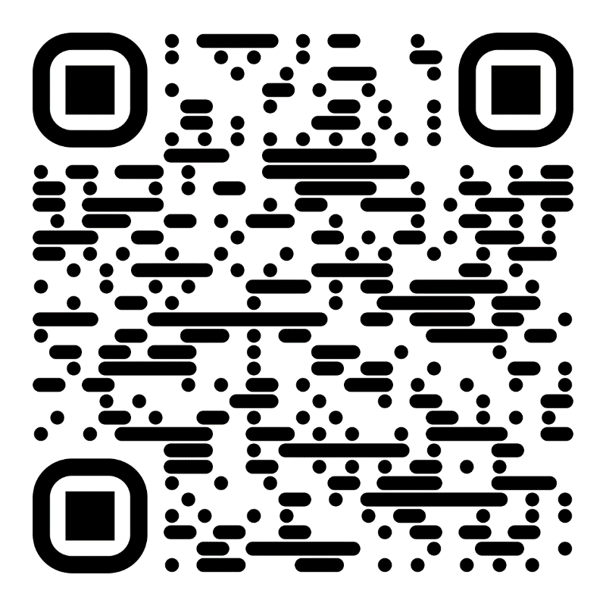
Полезные материалы
Конкурная документация: https://herzen.spb.ru/nauka/granty-i-konkursy/konkursy-rgpu/
Доклад о «Белом списке журналов» заместителя директора фундаментальной библиотеки С.А. Морозовой на семинаре «Поддержка и стимулирование публикационной активности преподавателя: условия, возможности и требования»: https://www.herzen.spb.ru/nauka/proekty-publikatsii-otchety/seminar-podderzhka-i-stimulirovanie-publikatsionnoy-aktivnosti-prepodavatelya-usloviya-vozmozhnosti-/ (запись с 00:39 по 01:00)
Сайт «Белого списка журналов»: https://journalrank.rcsi.science/ru/record-sources/
Перечень ВАК и распределение по категориям: https://vak.minobrnauki.gov.ru/documents#tab=_tab:editions~и
Материалы текущего семинара: https://herzen.spb.ru/nauka/proekty-publikatsii-otchety/ (раздел «Семинары»)

Slide 30
7. Вопросы.

